Slide 1


Projet de Fin d’Etude
DESCRIPTION AUDIO POUR MAQUETTE OU ŒUVRE D’EXPOSITION
Victor BEAULIEU 2019/2020
Encadrant projet : Gilles VENTURINI

Slide 2
Sommaire
Description du projet
Projet
Gestion de projet
Réalisation
Rétrospection du projet
Synthèse

Slide 3
Description du projet
1
Le contexte
La problématique

Slide 4
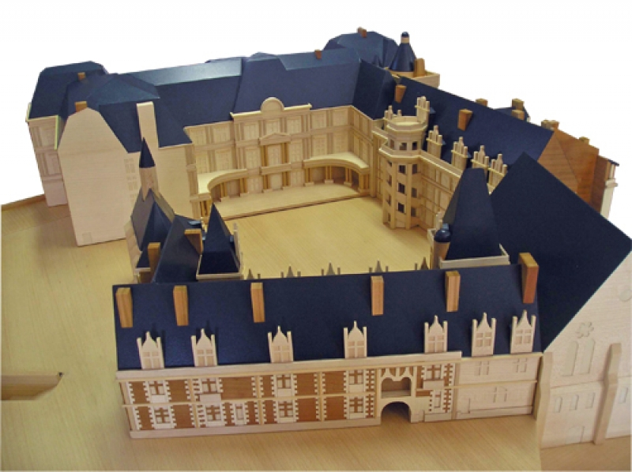


Le contexte
Aile classique de Gaston d’Orléans
Aile renaissance de François Ier
Aile gothique de Louis XII

Slide 5




La problématique
Il faut un système pouvant :
Détecter des appuis d’un doigt
Lire des messages audios
Se greffer une oeuvre

Slide 6
Projet
2
L’existant
Le cahier des charges
Les livrables

Slide 7

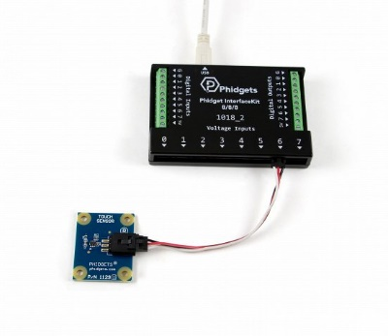
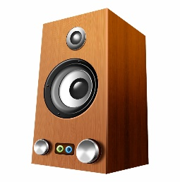
L’existant
Inconvénients :
Encombrant
Forte consommation énergétique
Surdimensionné
Phigdet 8/8/8 +
capteur capacitif x8

Slide 8
Le cahier des charges
Miniaturiser l’existant
1
Choisir l’architecture (unité de traitement, capteurs, module audio)
2
Réaliser le portage ( détection de toucher, lecture audio)
3
Réaliser un boitier pour accueillir le système

Slide 9
Les livrables
Si architecture microcontrôleur
Conception schéma électronique
Réalisation d’un PCB
Programme fonctionnel comprenant :
La détection de zone de toucher
La lecture d’un fichier audio
Implémenter une fonctionnalité de mise à jour des fichiers audios
Boitier pour contenir le système

Slide 10
Gestion de projet
3
Planification
Estimation du coût matériel

Slide 11
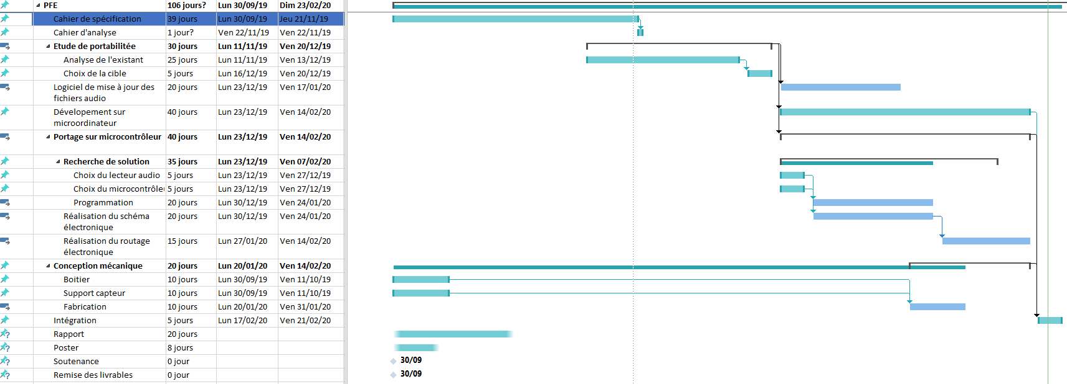
Planification

Slide 12
Estimation du coût matériel
Architecture microcontrôleur
Architecture micro ordinateur
Microcontrôleur 5€
Capteur de toucher 5€
Prototype 10€
PCB 40€
Module audio 5€
Total 65€
Micro ordinateur 30€
Capteur de toucher 5€
Total 35€

Slide 13
Réalisation
4
Choix de la solution matériel
Mise à jour des fichiers audio

Slide 14
Choix de la solution matériel
Architecture microcontrôleur
Architecture micro ordinateur
Avantages :
Plus faible consommation
Architecture sur mesure
Temps de conception plus long
Inconvénients :
Temps de développement plus long
Fabrication d’un PCB
Fige l’architecture et restreint l’ajout de nouvelles fonctionnalités
Avantages :
Possibilité de réutiliser le capteur de toucher existant
Temps de programmation plus rapide grâce à l’API du module Phidget
Possibilité d’ajouter des fonctionnalités
Inconvénients :
Consommation plus élevée face à un microcontrôleur

Slide 15
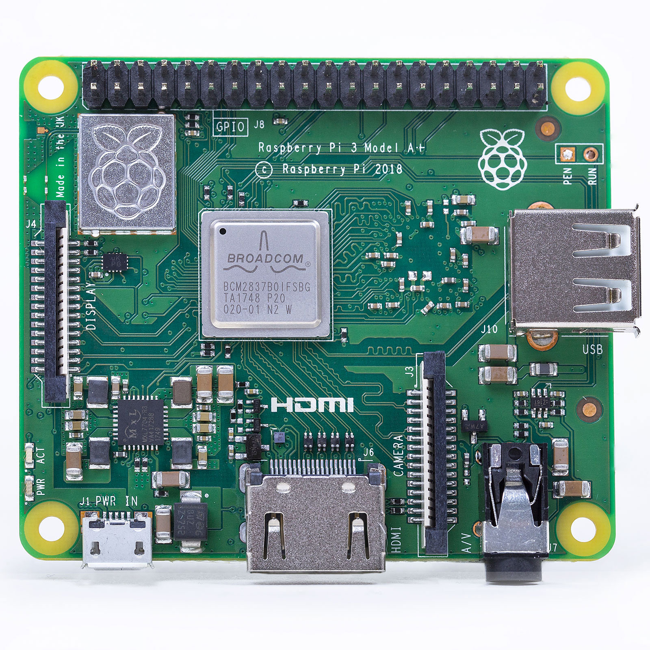

Choix de la solution matérielle
Fonctionnalités
Démarrage du logiciel au démarrage
Détection d’appuis court/long
Atouts
Réutilisation des capteurs existants
Temps de prototypage réduit
Améliorations possibles

Slide 16
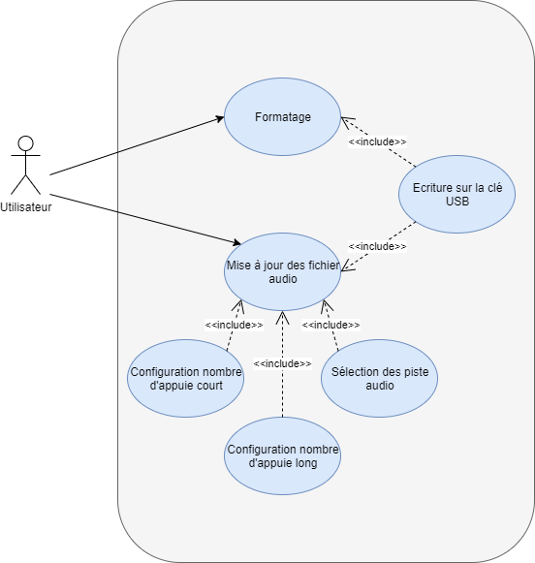
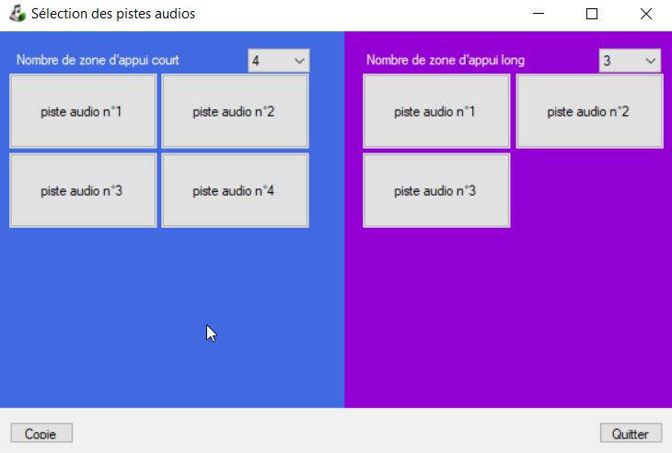
Mise à jour des fichier audios

Slide 17
Rétrospection du projet
5
Planning prévisionnel/réel
Coût matériel réel

Slide 18

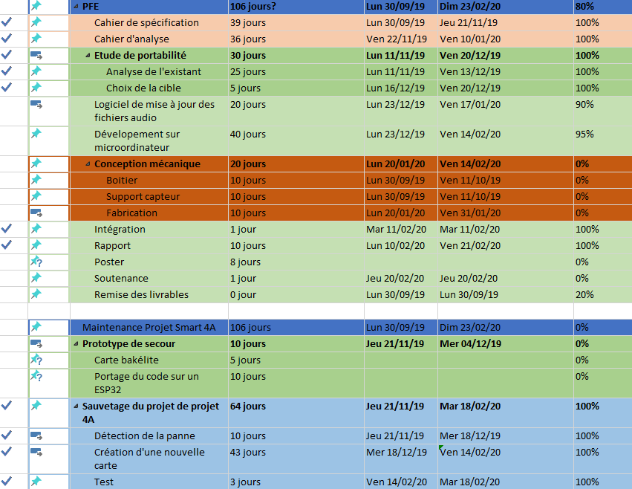
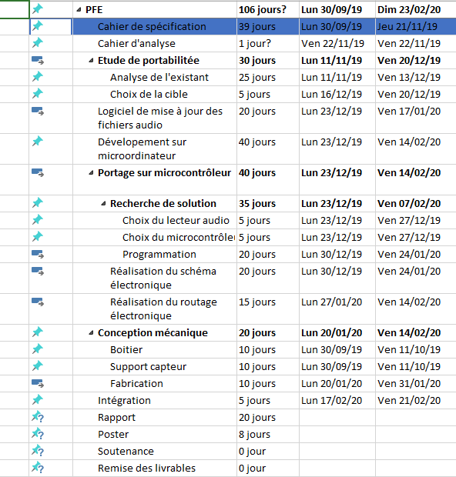
Planning prévisionnel/réel

Slide 19

Coût matériel réel
Architecture micro ordinateur
Coût humain
Raspberry PI 3 model A : 25€
Capteur de toucher : 0€
Total 25€
Taux horaire : 8,02 €/heure
Heures passées : 128 heures
Coût : 1026,56€
Notes:
Semaine de 6 heure de taff et semaine de 5 jours

Slide 20
Synthèse
6

Slide 21
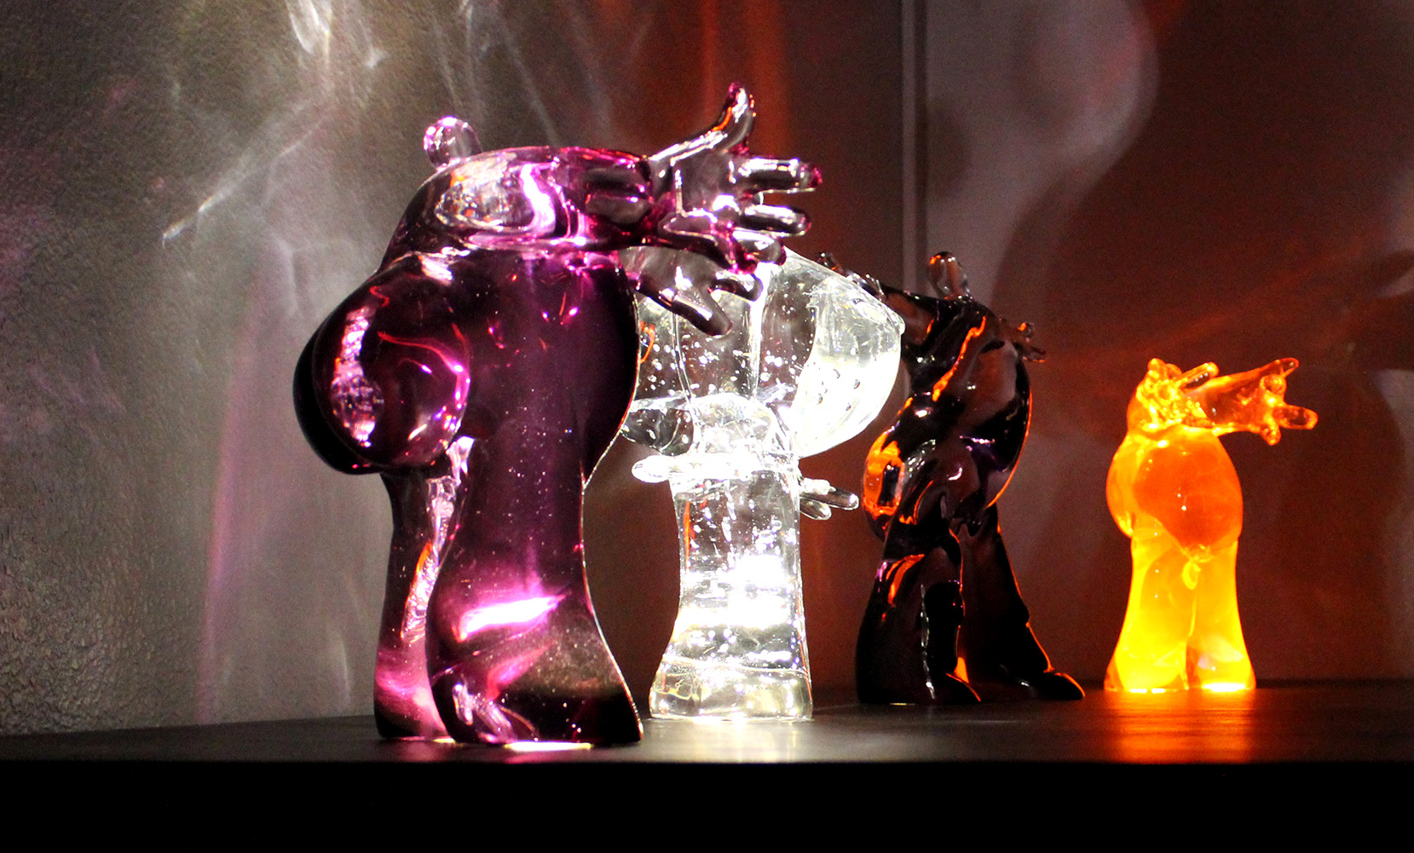
Fonctionnalités envisageables
Lire des vidéos au lieu de fichiers audios
Faire communiquer avec un projet driver de LED haute puissance (projet 4A SmartSystem)
Mise à jour des fichiers audio via une interface web

Slide 22




Bilan personnel
Je dois :
Améliorer mon estimation de durée d’une tâche
Prévoir une marge d’erreur sur un projet

Slide 23
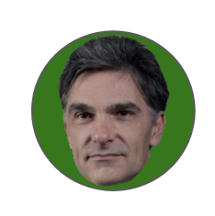


Slide 24
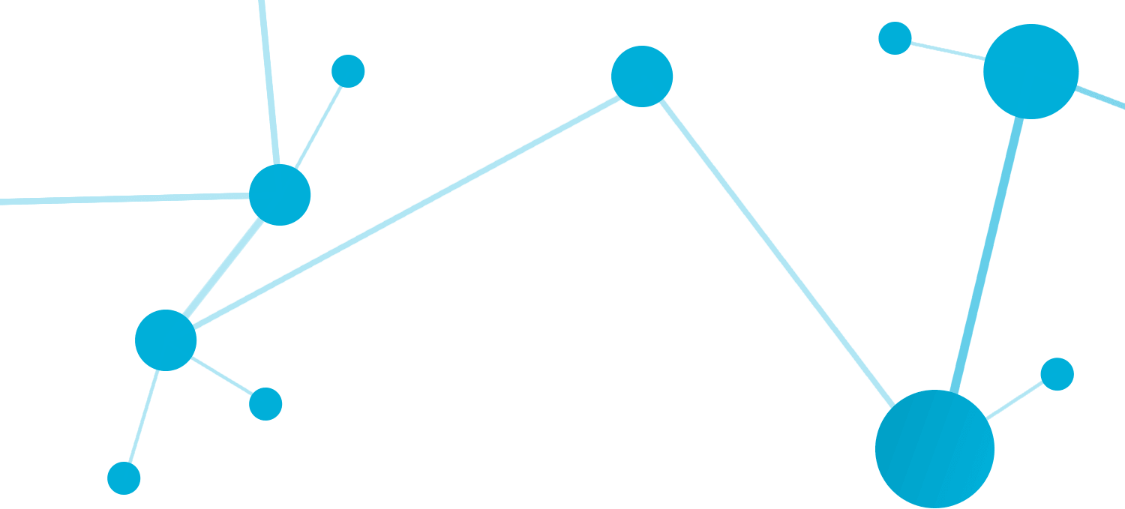
Merci de votre attention,
avez-vous des questions ?
Adresse mail : beaulieu.vict@gmail.com
GitHub : https://github.com/VictorBeaulieu

